Slide 1
统一建模
本地
DRM

Slide 2
蓝色部分为人员参与的活动任务。
黄色部分为循环组件，提供固定循环次数和条件判断的循环模式。
绿色部分为分布式计算（DRM）。
紫色部分为Robot任务，完成工具交互、数据转换、参数提取等任务。

Slide 3
技术支撑
FlexWare封装所有相关的工具、算法等作为Robot组件
流程内部可以指定其驱动模式。（同层流程内只能选择一种驱动模式）
流程驱动
设计时，连接线体现控制流
运行时，严格按照定义好的控制逻辑发起任务
数据驱动
设计时，连接线体现数据流
运行时，以数据池中的数据驱动任务的发起

Slide 4
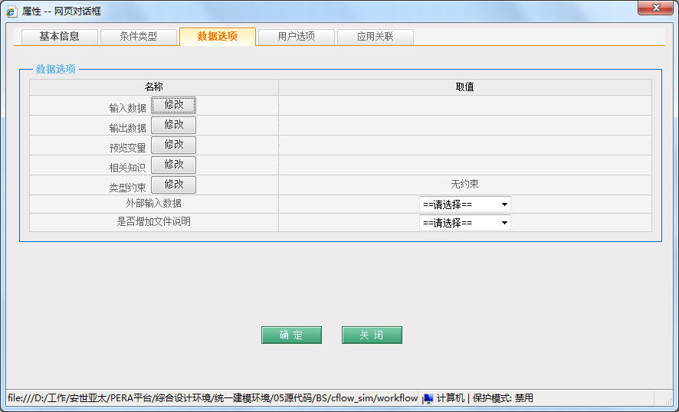
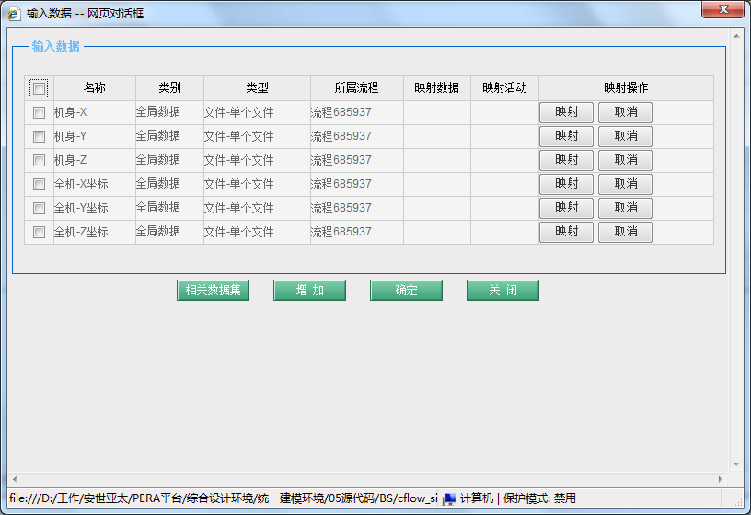
统一建模搭建控制流和数据流
采用全局数据的模式，如果节点引用相同的数据集，则系统自动创建其数据关系，如果引用不同的数据集则需要用户手动映射已完成数据流操作

Slide 5
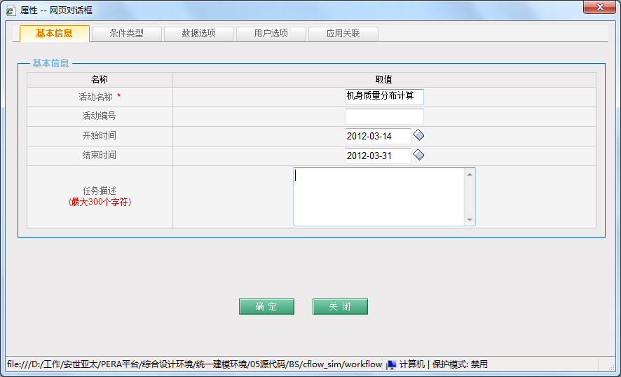
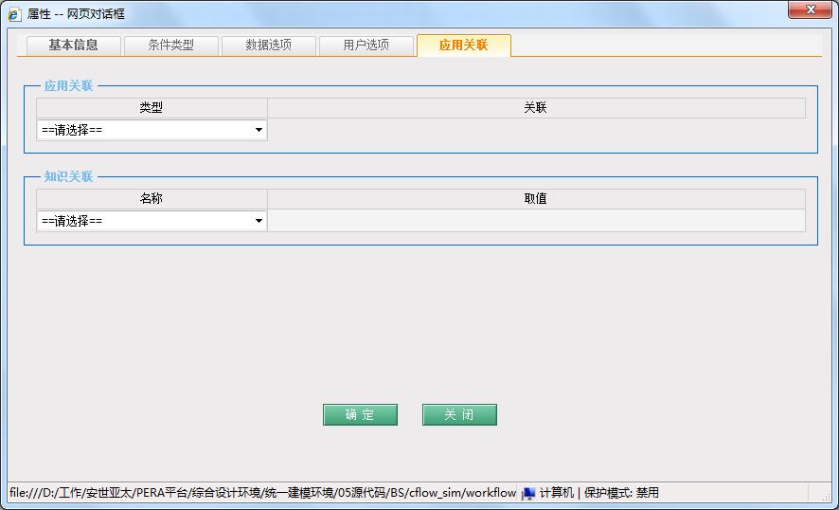
对于具体的组件和活动可以指派人员、时间、知识等基本信息

Slide 6
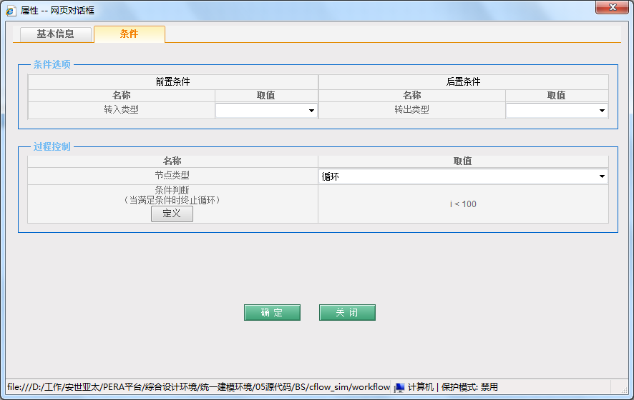
子流程具备循环控制功能
固定循环次数
条件判断循环

Slide 7
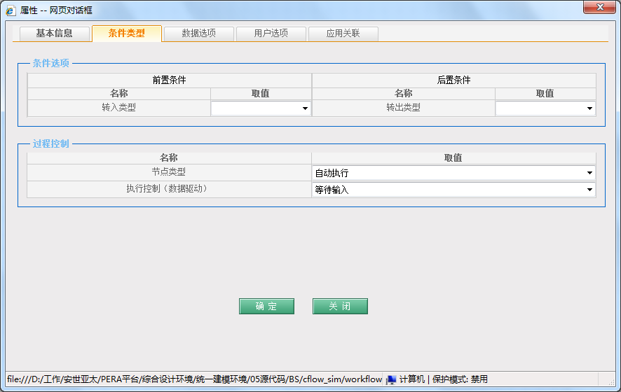
任务类型
自动运行
流程运转到该任务时，任务自动发起、执行、提交，不需要人员干预。系统自动将运行的结果放到数据池中，继续发起下一任务
任务领取
流程运转到该任务时，系统产生一条任务给该任务的执行人，等待执行的领取，执行、提交。用户提交后，继续发起下一任务

Slide 8
执行控制（数据驱动提供）
等待输入
当该任务的所有输入参数在数据池中存在时，系统自动发起该任务给相应的任务执行人
自由执行
流程发起后，该任务就已产生，其任务执行人可以随时领取提交该任务，不需要等待任务定义的输入参数。当任务的输入参数产生时，系统会自动推送该参数给相应的任务执行人

